Slide 1
ЭТАЛОНЫ
"Наука начинается с тех пор, как начинают измерять: точная наука немыслима без меры".
Д.И. Менделеев

Slide 2
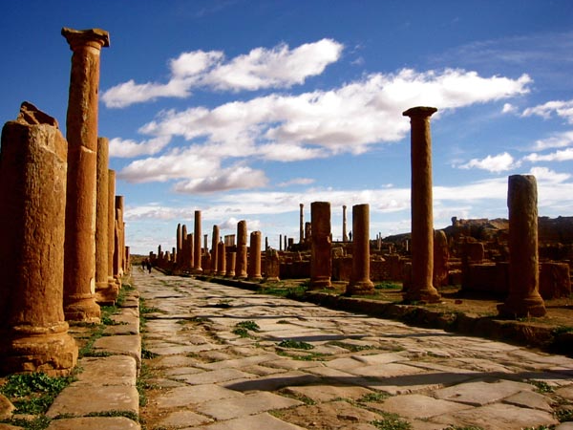
Руины Тимгада — римской колонии на территории современного Алжира. Этот город строился во времена императора Траяна в полном соответствии с техническими достижениями того времени, и расстояние вдоль дорог, оборудованных по римским стандартам, отмерялось в тысячах шагов или в сутках пути.

Slide 3
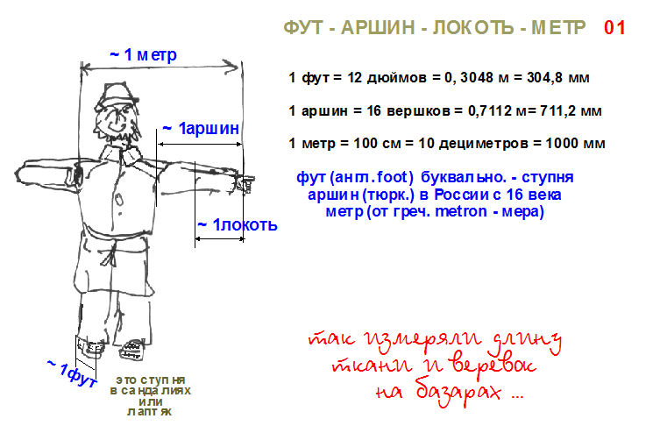

Slide 4
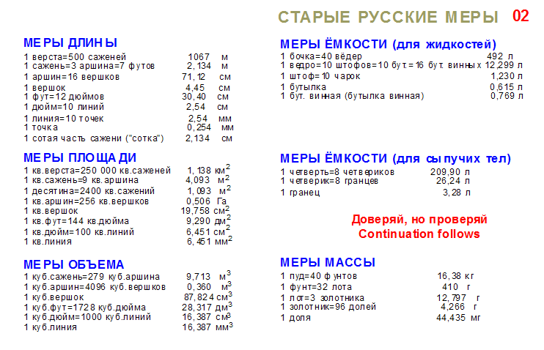

Slide 5
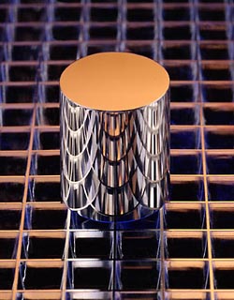
КИЛОГРАММ
Килограмм, единица массы, одна из семи основных единиц Международной системы единиц (СИ). Он равен массе международного прототипа, хранимого в Международном бюро мер и весов. Прототип в 1799 году был выполнен в виде цилиндрической гири из платины.
В 1889 году было принято существующее определение килограмма и в качестве международного прототипа была утверждена гиря со знаком К ("К" готическое заглавное), изготовленная из платиноиридиевого сплава (10% Ir) и имеющая форму цилиндра диаметром и высотой 39 мм".

Slide 6
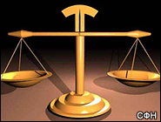
Эталон массы, хранящийся в Международном бюро мер и весов в Севре, недалеко от Парижа, внезапно потерял в весе около 50 микрограмм. Ученые не могут объяснить этот эффект.

Slide 7
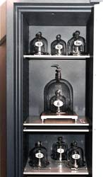
В изменчивости килограмма не осталось никаких сомнений, несмотря на все меры предосторожности: эталон хранится под тремя герметичными стеклянными колпаками в сейфе охраняемого замка в окрестностях Парижа, а ключи от сейфа имеют лишь три особо приближенных бюрократа из Международного бюро мер и весов (Bureau International des Poids et Mesures — BIPM).
Вместе с главным килограммом в сейфе располагаются 6 преемников, а всего за время правления по его образу и подобию было изготовлено более 80 копий.
Для освидетельствования престарелого килограмма, происходящего раз в год, он торжественно извлекается из своего хранилища. И каждый раз обнаруживается микроскопическое уменьшение веса.

Slide 8
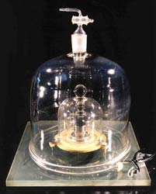
Самый главный на сегодняшний день килограмм — просто кусок железа.

Slide 9
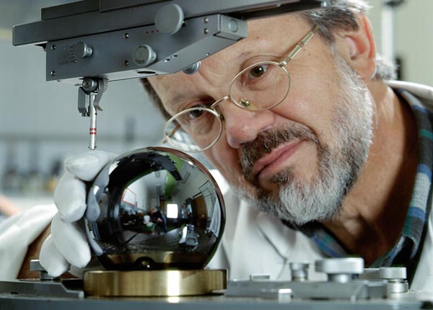
Европейские ученые предлагают заменить цилиндрический эталон шарообразным. Шар, при том же объеме, имеет значительно меньшую площадь поверхности, чем цилиндр.

Slide 10
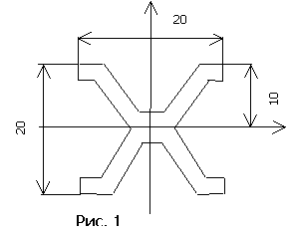
Эталон метра.
В 1889 году метр был принят равным расстоянию между двумя штрихами, нанесенными на металлическом стержне Х- образного поперечного сечения
Так как штрихи имеют значительную ширину, существенно повысить точность этого сличения нельзя. Успехи физики и техники, требование ещё более высокой точности определения линейных размеров привели снова к естественному эталону длины.

Slide 11
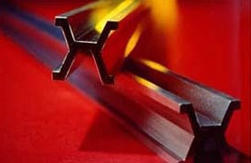
Международный эталон метра, использовавшийся с 1889 по 1960 годы
1 метр (от греческого слова " метрон"- мера). Первый прототип эталона метра был изготовлен из латуни в 1795 году.
С 1960 года отказались от использования изготовленного людьми предмета в качестве эталона метра.

Slide 12
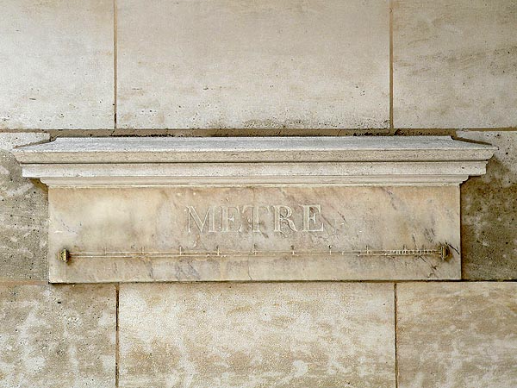
Французские революционеры видели одной из главных задач революции просвещение масс. Поэтому они разместили в «шестнадцати наиболее часто посещаемых частях Парижа» мраморные эталоны, два из которых сохранились до наших дней.

Slide 13
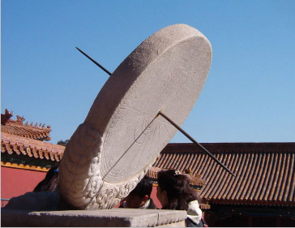
ВРЕМЯ
Солнечные часы в Запретном городе, Пекин
Важнейшим и самым распространенным простейшим прибором измерения времени были солнечные часы, основанные на суточном движении Солнца.
Древний человек осознал взаимосвязь между длиной и положением солнечной тени от предметов и положением Солнца на небе и поэтому ориентировался в текущем времени по Солнцу. П Точная дата возникновения солнечных часов, которые в своем первоначальном виде имели форму обелиска - гномона, неизвестна. Сообщение о них в рукописи китайца Чиу-пи периода около 1100 г. до н.э. считают самым первым упоминанием о солнечных часах.

Slide 14
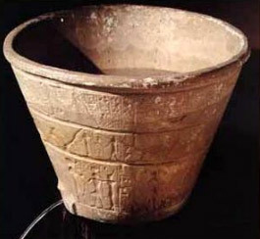
Водяные часы, огненные часы – свечи с нанесенными на них делениями, и песочные часы могли работать в любое время суток и в любую погоду. Они обеспечивали точность измерения времени уже ± 15-20 мин.
Клепсидра - древнейшие часы. В дне сосуда с водой просверлена дырочка, куда вставлена трубочка маленького диаметра. Вода по ней медленно стекает и падает в другой сосуд, на стенки которого нанесены деления. Роль часовой стрелки выполняет уровень воды. Чем выше он поднимается, тем больше "натекло" времени.

Slide 15
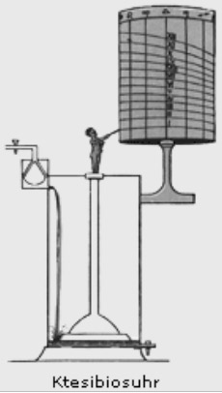
Водяные часы Ктесибия
Ктезибий (ок. 2-1 вв. до н. э.) - древнегреческий механик из Александрии изобрел водяные поплавковые часы. У них циферблат и одна стрелка. Равномерная струя воды текла в сосуд высотой 3 метра, в котором поднимался поплавок – фигурка со стрелкой – палочкой в руке. Палочка направлялась на циферблат, на котором можно было отсчитывать текущее время

Slide 16
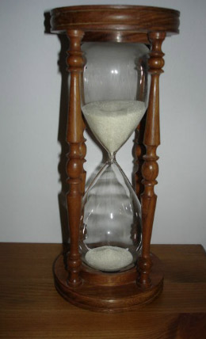
Песочные часы
Песочные часы - простейший прибор для отсчета промежутков времени, состоящий из двух сосудов, соединенных узкой горловиной, один из которых частично заполнен песком. Время, за которое песок через горловину пересыпается в другой сосуд, может составлять от нескольких секунд до нескольких часов.

Slide 17
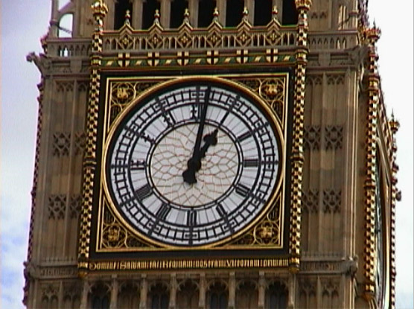
Изобретение механических – башенных колесных часов приписывается монаху Герберту Аврилакскому, позднее ставшему Римским папой Сильвестром II ((950- 1003 гг.).
На циферблатах таких часов была только одна стрелка - часовая, и еще эти часы каждый час били в колокол (английское слово "clock" - от латинского "clocca" - "колокол"). Позднее к часовой стрелке прибавилась вторая – минутная. Часы идут по часовой стрелке - слева направо - потому что именно в этом направлении движется тень солнечных часов. Однако существуют часы, у которых стрелки двигаются "против часовой стрелки".
В 1288 году уже ходили железные башенные Вестминстерские куранты.
Часы Биг Бен в Лондоне

Slide 18
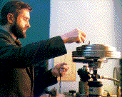
Эталон единицы давления.
Его основа — грузопоршневой манометр. Зная площадь поршня и приложенную к нему силу (на фото — это диски и гирьки-довески), можно вычислить давление.

Slide 19
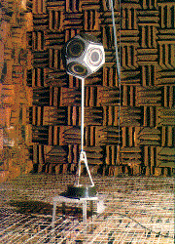
эталона звукового давления
Зал эталона звукового давления не имеет ни одного прямого угла, чтобы минимальное отражение звука не возвращалось в ту же точку. Таким образом достигается абсолютная тишина в центре зала. Стены, потолок, пол покрыты клиньями из звукопоглощающего материала. Ходят в зале по сетке, натянутой над полом.

Slide 20
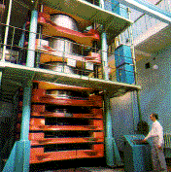
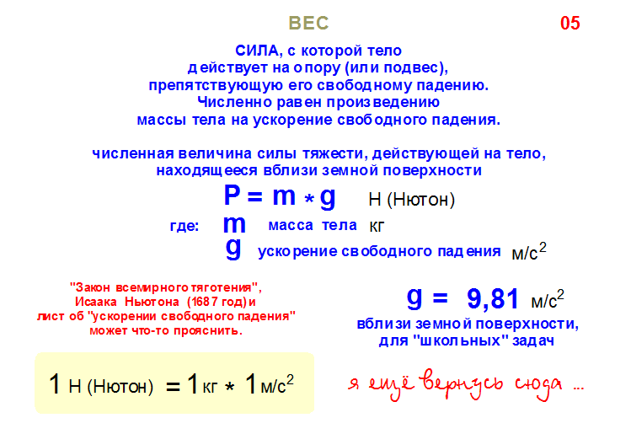
ЭТАЛОН СИЛЫ
Государственный первичный эталон единицы силы.

Slide 21
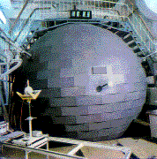
Первичный эталон плотности и потока нейтронов окружен графитовым шаром

Slide 22
Основные единицы системы СИ
Метр – это длина пути, проходимого в вакууме светом за 1/299 792 458 долю секунды. Это определение было принято в октябре 1983.
Килограмм равен массе международного прототипа килограмма.
Секунда – продолжительность 9 192 631 770 периодов колебаний излучения, соответствующего переходам между двумя уровнями сверхтонкой структуры основного состояния атома цезия-133.
Кельвин равен 1/273,16 части термодинамической температуры тройной точки воды.
Моль равен количеству вещества, в составе которого содержится столько же структурных элементов, сколько атомов в изотопе углерода-12 массой 0,012 кг.
Радиан – плоский угол между двумя радиусами окружности, длина дуги между которыми равна радиусу.
Стерадиан равен телесному углу с вершиной в центре сферы, вырезающему на ее поверхности площадь, равную площади квадрата со стороной, равной радиусу сферы.

